Slide 1
Pembuatan Keputusan:
Esensi Pekerjaan Manajer
Esensi Pembuatan Keputusan
Proses Pembuatan Keputusan
Manajer sebagai Pembuat Keputusan
MANAGEMENT, Eleventh Edition by Stephen P. Robbins & Mary Coulter

Slide 2
Esensi
Pembuatan Keputusan

Slide 3
Esensi Pembuatan Keputusan
  PENGERTIAN
  Membuat pilihan dari dua atau lebih alternatif.
  FUNGSI
  Untuk memecahkan berbagai MASALAH dalam organisasi
  HASIL
  KEPUTUSAN, yaitu alternatif terbaik yang dipilih.
  MASALAH
  Kondisi yang memiliki potensi untuk menimbulkan kerugian luar biasa atau menghasilkan keuntungan luar biasa
  KEDUDUKAN
  Landasan aktivitas dalam suatu organisasi

Slide 4
Esensi Pembuatan Keputusan
  PEMECAHAN MASALAH
  Tindakan memberi respon terhadap masalah untuk menekan akibat buruknya atau memanfaatkan peluang keuntungannya
  Pemecahan masalah akan efektif jika terlebih dahulu manajer membedakan antara GEJALA dan MASALAH
  GEJALA
  Kondisi yang dihasilkan oleh masalah
  MASALAH
  Penyebab dari suatu gejala

Slide 5
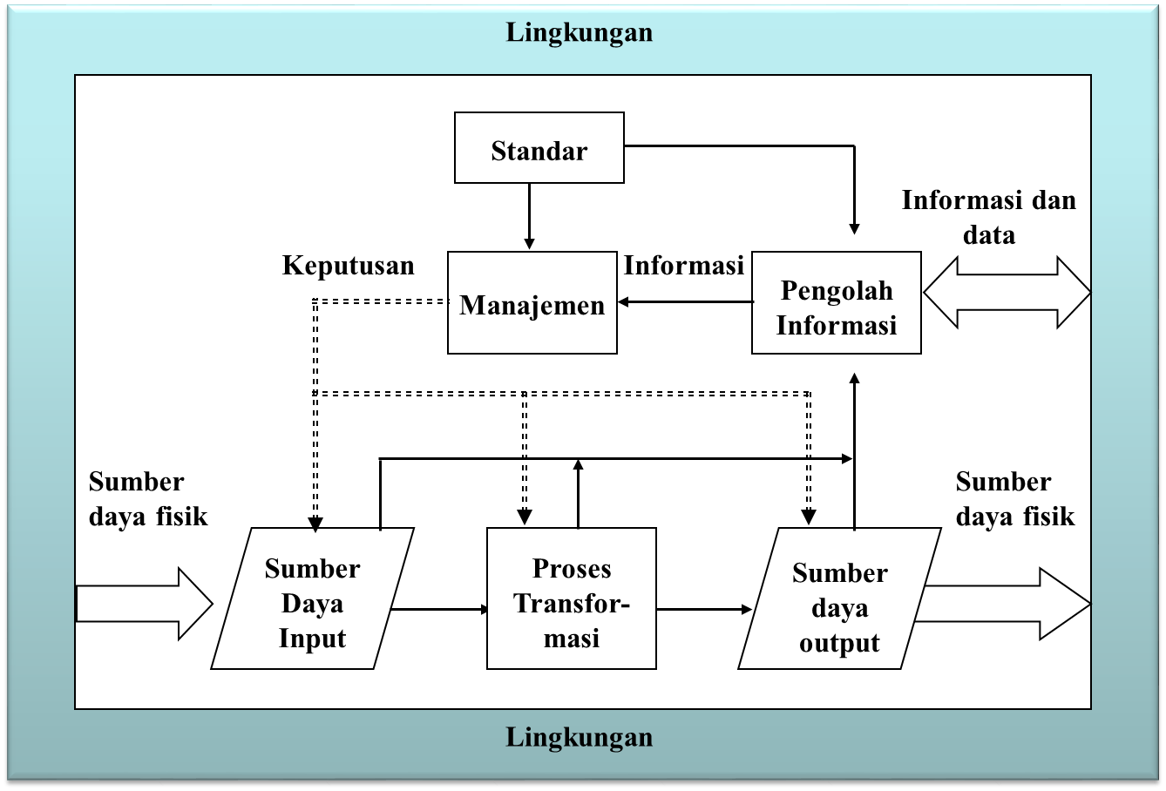
Esensi Pembuatan Keputusan
  Frame Work

Slide 6
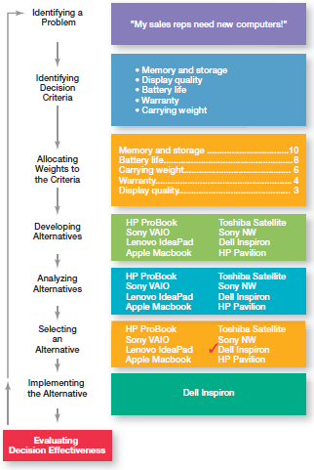
Proses
Pembuatan Keputusan

Slide 7
Proses Pembuatan Keputusan
  Langkah 1 Mengidentifikasi masalah
  Masalah adalah perbedaan antara kondisi yang ada dengan kondisi yang diinginkan
  Contoh disparitas antara laptop tenaga penjual saat ini (kondisi yang ada) dan kebutuhannya untuk memiliki komputer yang lebih efisien (kondisi yang diinginkan)

Slide 8
Proses Pembuatan Keputusan
  Langkah 2 Mengidentifikasi Kriteria Keputusan
  Setiap pembuat keputusan mempunyai kriteria yang memandu keputusannya, walaupun kadang-kadang tidak dinyatakan secara eksplisit
  Contoh kriteria keputusan membeli laptop:
    Memori dan penyimpanan
    Daya tahan baterai
    Berat
    Garansi
    Kualitas tampilan

Slide 9
Proses Pembuatan Keputusan
  Langkah 3 Mengalokasikan bobot pada kriteria
  Jika kriteria yang relevan tidak sama pentingnya, pembuat keputusan harus memberi bobot pada masing-masing kriteria agar dapat memberinya prioritas yang tepat dalam membuat keputusan
  Contoh bobot kriteria keputusan untuk membeli laptop:
    Memori dan penyimpanan (10)
    Daya tahan baterai (8)
    Berat (6)
    Garansi (4)
    Kualitas tampilan (3)

Slide 10
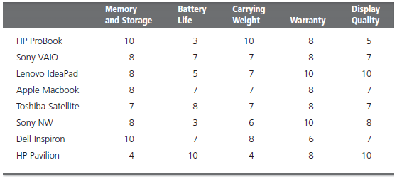
Proses Pembuatan Keputusan
  Langkah 4 Mengembangkan Alternatif
  Langkah ini mengharuskan pembuat keputusan menyusun daftar alternatif yang dapat memecahkan masalah.

Slide 11
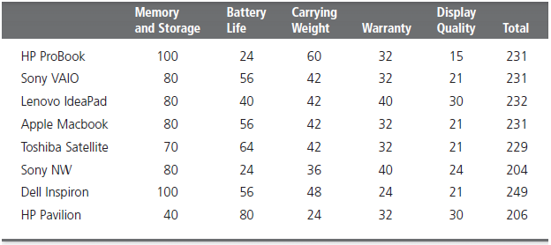
Proses Pembuatan Keputusan
  Langkah 5 Menganalisis Alternatif
  Pembuat keputusan mengevaluasi setiap kemungkinan dengan menggunakan kriteria pada langkah dua.
  Total skor masing-masing alternatif merupakan jumlah bobot kriterianya

Slide 12
Proses Pembuatan Keputusan
  Langkah 6 Memilih Alternatif
  Alternatif yang dipilih adalah alternatif yang memiliki total skor tertinggi “DELL INSPIRON” = 249

Slide 13
Proses Pembuatan Keputusan
  Langkah 7 Mengimplemen-tasikan Alternatif
  Melaksanakan pembelian terhadap laptop merk “DELL INSPIRON”

Slide 14
Manajer sebagai
Pembuat Keputusan
Keputusan berdasarkan fungsi manajemen
Pendekatan Pembuatan Keputusan
Jenis Keputusan
Kondisi Pembuatan Keputusan
Gaya Pembuatan Keputusan
Bias dan Kesalahan Pembuatan Keputusan
“pembuatan keputusan merupakan inti dari manajemen”
decision making is the essence of management

Slide 15
Keputusan Berdasarkan Fungsi Manajemen
  Perencanaan
  Apakah tujuan jangka panjang organisasi?
  Strategi terbaik apakah untuk mencapai tujuan tersebut?
  Apa tujuan jangka pendek perusahaan ?
  Seberapa sulitkah tujuan individual?
  Pengorganisasian
  Berapa banyak karyawan yang harus melapor secara langsung ke manajer?
  Seberapa besar sentralisasi yang harus ada pada organisasi?
  Bagaimana pekerjaan harus didesain?
  Kapankan organisasi harus mengimplementasikan stuktur yang berbeda?

Slide 16
Keputusan Berdasarkan Fungsi Manajemen
  Kepemimpinan
  Bagaimana manajer mengatasi karyawan yang terlihat memiliki motivasi yang rendah?
  Gaya kepemimpinan apa yang paling efektif dalam situasi tertentu?
  Bagaimana perubahan tertentu akan mempengaruhi prodktivitas karyawan?
  Kapankan waktu yang tepat untuk menstimulasi konflik?
  Pengendalian
  Aktivitas apa di dalam organisasi yang perlu dikendalikan?
  Bagaimana aktivitas tersebut harus dikendalikan?
  Kapankan deviasi kinerja sangat menonjol?
  Jenis sistem informasi manajemen apa yang harus dimiliki organisasi?

Slide 17
Pendekatan Pembuatan Keputusan
1
  RASIONALITAS
  Asumsi Rasionalitas
  Pembuat keputusan yang rasional akan sangat objektif dan logis.
  Masalah yang dihadapi akan menjadi jernih dan tidak mendua.
  Pembuat kaputusan akan mempunyai tujuan yang jelas dan spesifik dan mengetahui semua alternatif yang mungkin beserta konsekuensinya.
  Pembuatan keputusan yang rasional akan secara konsisten menghasilkan pemilihan alternatif yang memaksimalkan kemungkinan tercapainya tujuan tersebut.
  Keputusan diambil secara logis, konsisten, dan memaksimalkan nilai

Slide 18
Pendekatan Pembuatan Keputusan
2
  RASIONALITAS TERIKAT
  Sebagain besar keputusan tidak memenuhi rasional sempurna, karena dipengaruhi oleh:
  Budaya organisasi
  Politik internal
  Pertimbangan sumber daya
  Eskalasi komitmen (peningkatan komitmen terhadap keputusan sebelumnya walaupun ada bukti bahwa hal tersebut akan menjadi keputusan yang buruk
  Pengamgilan keputusan yang rasional tetapi terbatas (terikat) oleh kemampuan individu untuk memroses informasi

Slide 19
Pendekatan Pembuatan Keputusan
3
  INTUISI
  Pembuatan keputusan intuitif dapat melengkapi pembuatan keputusan rasional atau keputusan rasional terikat, karena:
  Manajer yang berpengalaman dengan masalah atau situasi yang serupa seringkali dapa bertindak cepat
  Penelitian menunjukkan bahwa individu yang telah mengalami perasaan dan emosi yang mendalam ketika membuat keputusan sebenarnya mencapai kinerja pembuatan keputusan yang lebih tinggi
  Pembuatan keputusan intuitif adalah pembuatan keputusan berdasarkan pengalaman, perasaan, dan akumulasi pertimbangan

Slide 20
Dasar Pembuatan Keputusan
Manajer membuat keputusan berdasarkan pengalaman di masa lalu
Manajer membuat keputusan berdasarkan nilai etika dan budaya
Manajer membuat keputusan berdasarkan perasaan atau emosi
Keputusan berdasarkan pengalaman
Keputusan berdasarkan nilai atau etika
Keputusan berdasarkan pembangkitan pengaruh
INTUISI
Pemrosesan mental bawah sadar
Keputusan berdasarkan kognitif
Manajer menggunakan data dan pikiran bawah sadar untuk membantu membuat keputusan
Manajer membuat keputusan berdasarkan keterampilan, pengetahuan, dan pelatihan

Slide 21
Jenis Keputusan
1
  Keputusan yang Terprogram
  Keputusan terprogram didasarkan pada Masalah yang Terstruktur, yaitu masalah yang bersifat langsung, dikenal, dan mudah didefinisikan
  Keputusan berulang yang dapat diatasi dengan menggunakan pendekatan rutin
  Jenis keputusan terporgram:
  PROSEDUR. Sejumlah langkah berurutan yang digunakan untuk merespons masalah terstruktur dengan baik
  PERATURAN. Peryataan eksplisit yang memberitahu manajer apa yang boleh dan tidak boleh dilakukan
  KEBIJAKAN. Pedoman untuk membuat keputusan

Slide 22
Jenis Keputusan
2
  Keputusan Tidak Terprogram
  Keputusan yang unik dan tidak berulang yang membutuhkan solusi yang disesuaikan
  Keputusan terprogram didasarkan pada Masalah yang tidak Terstruktur, yaitu masalah yang baru atau tidak biasa atau yang informasinya bersifat mendua atau tidak lengkap

Slide 23
Perbedaan Jenis Keputusan
KARAKTERISTIK | KEPUTUSAN TERPORGRAM | KEPUTUSAN TIDAK TERPORGRAM
Jenis masalah | Terstruktur | Tidak terstruktur
Tingkatan manajerial | Tingkat bawah | Tingkat atas
Frekuensi | Berulang, rutin | Baru, tidak biasa
Informasi | Tersedia langsung | Mendua atau tidak lengkap
Tujuan | Jelas, spesifik | Tidak jelas
Kerangka waktu solusi | Pendek | Relatif panjang
Solusi tergantung pada | Prosedur, peraturan, kebijakan | Pertimbangan dan kreativitas

Slide 24
Kondisi Pembuatan Keputusan
  Kepastian
  Situasi di mana pembuat keputusan dapat membuat keputusan yang akurat karena semua hasil sudah dapat diketahui
  Risiko
  Situais di mana pembuat keputusan dapat mengesitimasi kemungkinan hasil yang pasti
  Ketidakpastian
  Situasi di mana pembuat keputusan tidak mempunyai kepastian maupun estimasi probabilitas yang masuk akal

Slide 25
Gaya Pembuatan Keputusan
  Gaya Berpikir Linear
  Gaya memutuskan yang dipengaruhi oleh preferensi orang untuk menggunakan data serta fakta eksternal dan memroses informasi ini melalui pemikiran yang rasional dan logis
  Gaya Berpikir Non-Linear
  Gaya memutuskan yang dicirikan oleh preferensi orang untuk menggunakan sumber informasi internal dan memroses informasi ini dengan pencerahan, perasaan, dan pendapat internal

Slide 26
Bias dan Kesalahan Pembuatan Keputusan
  Bias Terlalu Percaya Diri
  Pembuat keputusan cenderung berpikir bahwa mereka tahu lebih banyak dari yang mereka lakukan atau memiliki pandangan positif yang tidak realistis tentang diri mereka sendiri dan kinerjanya
  Bias Gratifikasi Segera
  Pembuat keputusan cenderug menginginkan imbalan segera dan menghindari biaya segera
  Bias Efek Jangkar
  Pembuat keputusan menetapkan informasi awal sebagai titik awal dan kemudian, setelah ditetapkan gagal menyesuaikan secara memadai informasi berikutnya

Slide 27
Bias dan Kesalahan Pembuatan Keputusan
  Bias Persepsi Selektif
  Pembuat keputusan mengorganisasikan dan menginterpretasikan kejadian secara selektif berdasarkan persepsinya yang bias
  Bias Konfirmasi
  Pembuat keputusan yang mencari informasi yang menegaskan lagi pilihannya yang lalu dan mengurangi informasi yang bertolak belakang dengan penilaian di masa lalu
  Bias Pembingkaian
  Pembuat keputusan memilih dan menyoroti aspek-aspek dari situasi tertentu tetapi membuang yang lain

Slide 28
Bias dan Kesalahan Pembuatan Keputusan
  Bias Ketersediaan
  Pembuat keputusan cenderung mengingat kejadian terakhir dan yang terpatri jelas di benak mereka. Bias ini mendistorsi kemampuannya mengingat kejadian secara objektif dan menghasilkan penilaian dan estimasi probabilitas yang terdistorsi
  Bias Representasi
  Pembuat keputusan menilai kemungkinan terjadinya sebuah kejadian berdasarkan seberapa mirip hal itu dengan kejadian yang lain atau serangkaian kejadian
  Bias Ketidakteraturan
  Pembuat keputusan mencoba mencari arti dari kejadian yang bersifat acak.

Slide 29
Bias dan Kesalahan Pembuatan Keputusan
  Bias Biaya Tertanam
  Pembuat keputusan berusaha memperbaiki pengeluaran di masa lalu termasuk waktu, uang, dan usaha dalam menilai pilihan ketimbang memperhatikan konsekuensi di masa depan
  Bias Melayani Diri Sendiri
  Pembuat keputusan yang cepat memperoleh kredit poin atas keberhasilannya dan menyalahkan kegagalan pada faktor dari luar
  Bias Pengamatan
  Pembuat keputusan cenderung untuk melakukan kesalahan karena percaya bahwa setelah hasilnya diketahui, mereka dapat secara akurat memprediksikan hasil dari suatu kejadian

